Slide 1
KOMUNIKASI TERAPEUTIK PADA LANSIA
Ns.SUYAMTO SST., MPH
STIKES NOTOKUSUMO YOGYAKARTA

Slide 2
Definisi Lansia
Seseorang yang telah mencapai usia 60 tahun ke atas.
Kementerian Kesehatan Republik Indonesia dan Kementerian Sosial RI juga menggunakan batasan usia 60 tahun ke atas ini dalam berbagai kebijakan dan program, seperti yang diatur dalam PP No. 43 Tahun 2004 tentang Pelaksanaan Peningkatan Kesejahteraan Lanjut Usia.

Slide 3


Slide 4
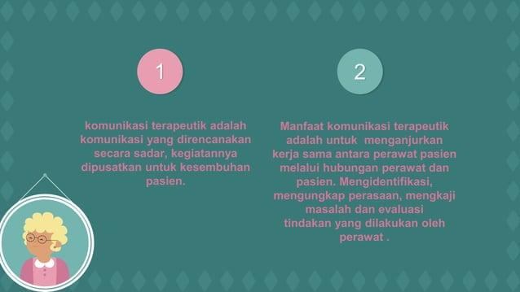

Slide 5


Slide 6
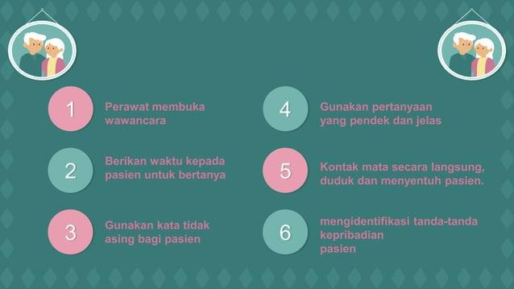

Slide 7
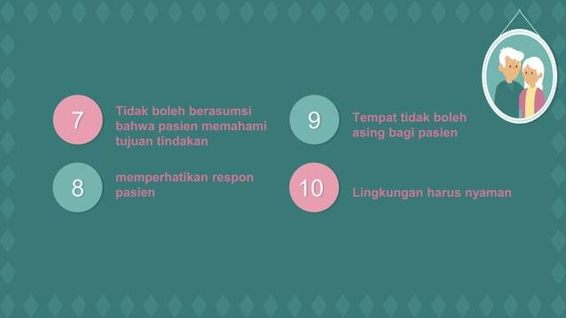

Slide 8


Slide 9
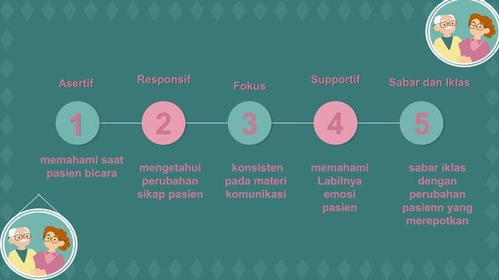

Slide 10


Slide 11
Tujuan Komunikasi Terapeutik Pada Lansia
Membangun hubungan saling percaya:
Menjadi jembatan antara petugas kesehatan dan lansia untuk menciptakan hubungan yang hangat dan mendalam.
Memfasilitasi pengungkapan perasaan:
Mendorong lansia untuk berbicara tentang perasaan dan keluhan yang mereka alam
Mengurangi kecemasan:
Membantu lansia mengurangi tingkat kecemasan dengan memberikan dukungan emosional dan lingkungan yang nyaman

Slide 12
Mengatasi masalah kesehatan dan psikologis:
Memberikan bantuan agar lansia dapat menghadapi masalah yang terkait dengan kesehatan dan aspek psikologisnya
Memperbaiki interaksi sosial:
Meningkatkan interaksi sosial lansia dengan mendorong mereka untuk berpartisipasi dalam kegiatan sosial
Memenuhi kebutuhan holistik:
Pendekatan komunikasi yang efektif harus mempertimbangkan aspek fisik, psikologis, sosial, dan spiritual lansia untuk memberikan rasa aman dan nyaman

Slide 13
Hal Hal Yang Perlu Diperhatikan Saat Komunikasi Pada Lansia
KOMUNIKASI VERBAL
Bicara dengan jelas dan intonasi yang tepat:
Gunakan kecepatan normal, jangan terburu-buru atau terlalu melambat. Hindari suara yang terlalu keras atau terlalu tinggi yang bisa terdengar seperti marah.
Fokus pada satu topik:
Jangan membicarakan banyak hal sekaligus. Selesaikan satu topik sebelum beralih ke topik lain untuk mencegah kebingungan

Slide 14
Ulangi dan ringkas:
Jika perlu, ulangi informasi penting menggunakan kata-kata yang berbeda dan sering-seringlah meringkas poin-poin utama.
Beri kesempatan bertanya:
Dorong lansia untuk bertanya agar Anda dapat memastikan pesan diterima dengan benar.

Slide 15
Komunikasi non-verbal
Jaga kontak mata:
Duduklah sejajar dan hadapkan wajah Anda kepada mereka sehingga mereka bisa melihat bibir Anda untuk membaca gerak bibir.
Gunakan ekspresi wajah dan gestur:
Tunjukkan kehangatan melalui senyum dan bahasa tubuh yang terbuka. Anggukan kepala atau gestur tangan bisa membantu memperjelas kata-kata.
Minimalkan gangguan:
Cari tempat yang tenang dan pastikan pencahayaan cukup untuk membantu mereka fokus dan mengurangi gangguan visual maupun auditori.
Sentuh dengan sopan:
Sentuhan ringan pada tangan atau bahu dapat memberikan kenyamanan, tapi pastikan untuk menghargai ruang pribadi mereka.

Slide 16
Sikap dan Pendekatan
Bersikap sabar:
Beri mereka waktu yang cukup untuk berpikir dan merespons tanpa terburu-buru.
Dengarkan dengan saksama:
Jangan menyela. Dengarkan apa yang mereka katakan untuk menunjukkan rasa hormat dan dihargai.
Hindari sikap menggurui:
Hindari nada atau sikap yang merendahkan. Cobalah untuk bersikap empati dan tunjukkan bahwa Anda menghargai pendapat mereka

Slide 17
Hambatan Komunikasi Pada Lansia
Faktor fisiologis (seperti gangguan pendengaran, penglihatan, atau bicara),
Psikologis (seperti sifat agresif atau kurang percaya diri), dan
Lingkungan (seperti kebisingan atau keterbatasan waktu).

Slide 18
Fisiologis
Gangguan Sensorik:
Penurunan fungsi pendengaran dan penglihatan dapat menyulitkan lansia untuk menerima isyarat visual dan auditori.
Gangguan Bicara:
Kondisi medis seperti stroke, Parkinson, atau masalah pada gigi dan mulut dapat membuat pelafalan menjadi tidak jelas.
Penurunan Kognitif:
Melemahnya daya ingat dan daya tangkap bisa membuat lansia sulit mengikuti percakapan.

Slide 19
Psikologis
Sikap Agresif:
Beberapa lansia mungkin menunjukkan perilaku dominan, meremehkan orang lain, atau menyerang untuk mempertahankan diri, yang menghambat komunikasi dua arah yang sehat.
Sikap Non-Asertif:
Sikap pasif atau enggan mengkomunikasikan kebutuhan dan keinginan secara jelas.
Perubahan Emosi:
Rasa frustrasi, takut, atau kurang percaya diri akibat perubahan fisik dan sosial bisa mempengaruhi cara berkomunikasi.

Slide 20


Slide 21
Hormatilah Lansia Semoga Kita Semua Bisa Memasuki Masa Lansia, Aamiin

